Slide 1
Я мама
Выполнила: Мирзина Светлана Александровна,
воспитатель ГБОУ СОШ д/с «Ромашка»

Slide 2
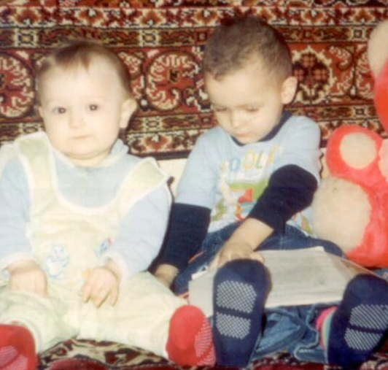
Счастье есть... Я его знаю...
Знаю цвет его глаз, его смех...
И оно зовет меня мамой!

Slide 3
Быть мамой, значит, каждый день заботиться о ком-то, сопереживать, играть, читать, болтать, гулять, вкусно, а главное аппетитно готовить, быть «паровозиком», «котиком», строить дом, отвечать на незамысловатые, а порой и очень глубокие вопросы, понимать, дружить.

Slide 4
я очень счастлива быть мамой!!! Я думаю, что словами невозможно описать, что значит быть мамой. Это нужно чувствовать.

Slide 5
Мои дети- мои крылья за спиной! Мои дети - мои звёзды над Землёй! Мои дети - моё счастье навсегда! Мои, и дети - моё! Мои дети - то, что Богом мне дано!!!

Slide 6
Я мама
Это мое счастье

Slide 7
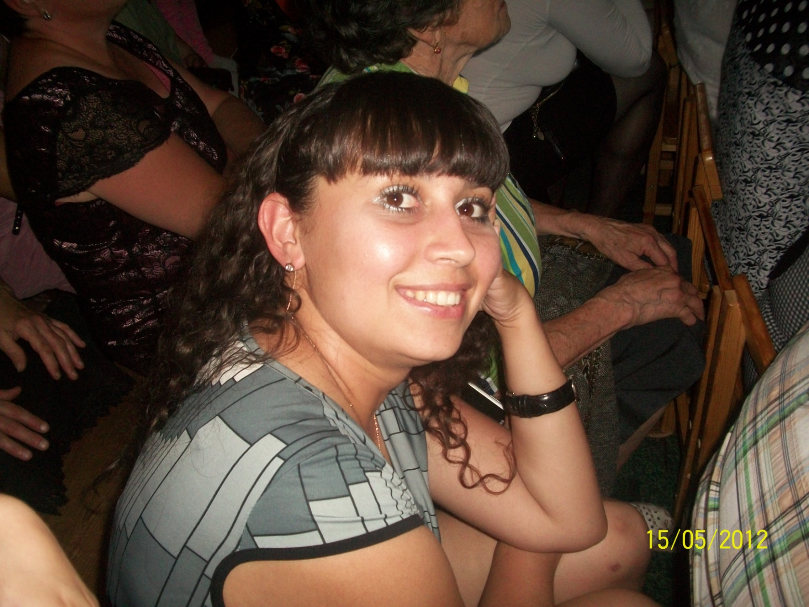
Я мама двух ангелочков – сына и дочки

Slide 8
Спасибо тебе родной мой за все! Я очень счастлива! Я мама!

